Slide 1


Методы машинного обучения.
Лекция №11
Методы машинного обучения
Дементьева Кристина Игоревна,
Старший преподаватель кафедры Прикладной математики и кибернетики СибГУТИ
kirsten-frost@mail.ru

Slide 2

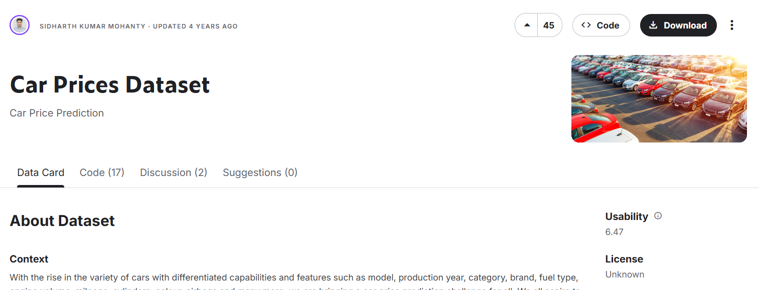
Задача регрессии на примере нейронной сети
Набор данных: Car Prices Dataset
Методы машинного обучения

Slide 3
Задача регрессии на примере нейронной сети
Признаки:
ID Номер
Price Цена (целевая переменная)
Levy Налог
Manufacturer Производитель
Model Модель
Prod. Year Год выпуска
Category Категория
Leather interior Кожаный салон
Fuel type Тип топлива
Engine volume Объём двигателя
Mileage Пробег
Cylinders Кол-во цилиндров
Gear box type Тип коробки передач
Drive wheels Ведущие колеса
Doors Количество дверей
Wheel Руль (правый/левый)
Color Цвет
Airbags Количество подушек безопасности
Методы машинного обучения

Slide 4
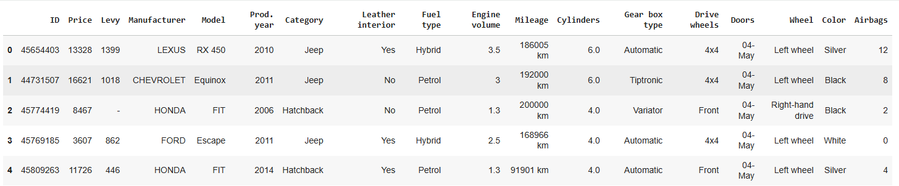
Задача регрессии на примере нейронной сети
df = pd.read_csv('/kaggle/input/car-prices-dataset/train.csv')
df.head(5)
Методы машинного обучения

Slide 5
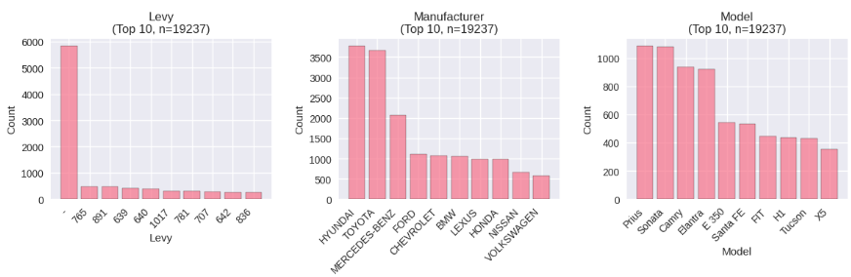
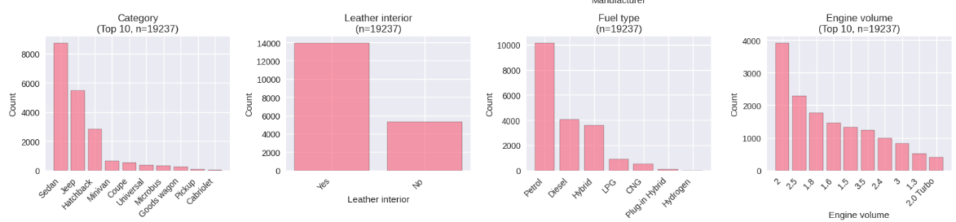
Задача регрессии на примере нейронной сети
Методы машинного обучения

Slide 6
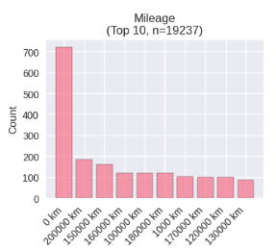
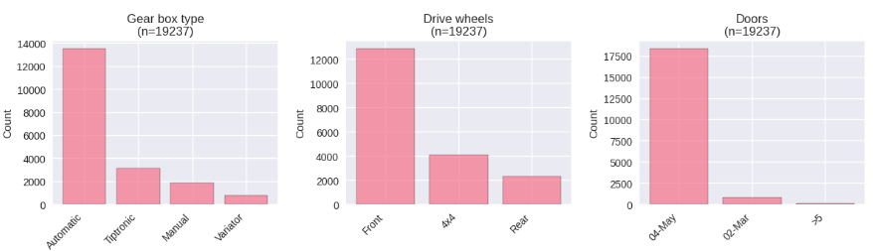
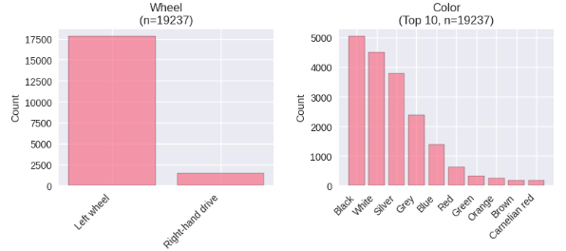
Задача регрессии на примере нейронной сети
Методы машинного обучения

Slide 7
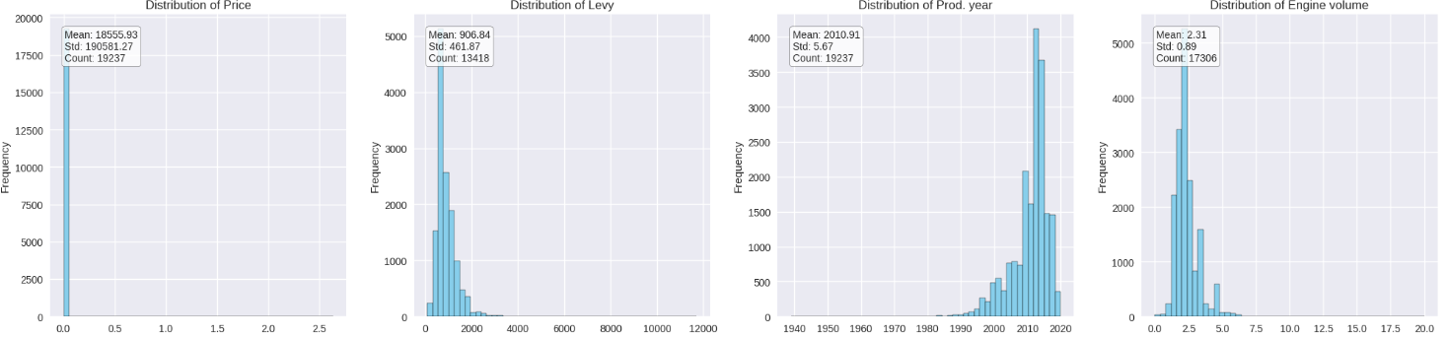
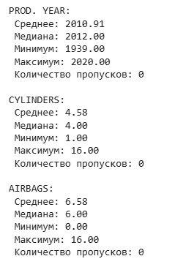
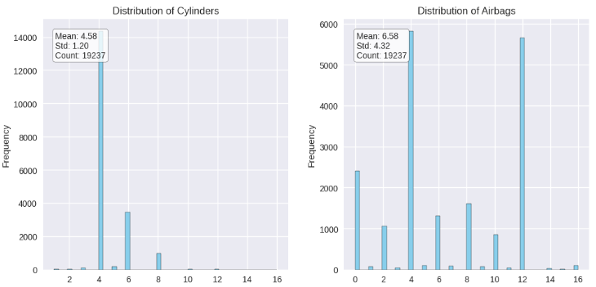
Методы машинного обучения

Slide 8
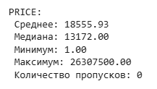
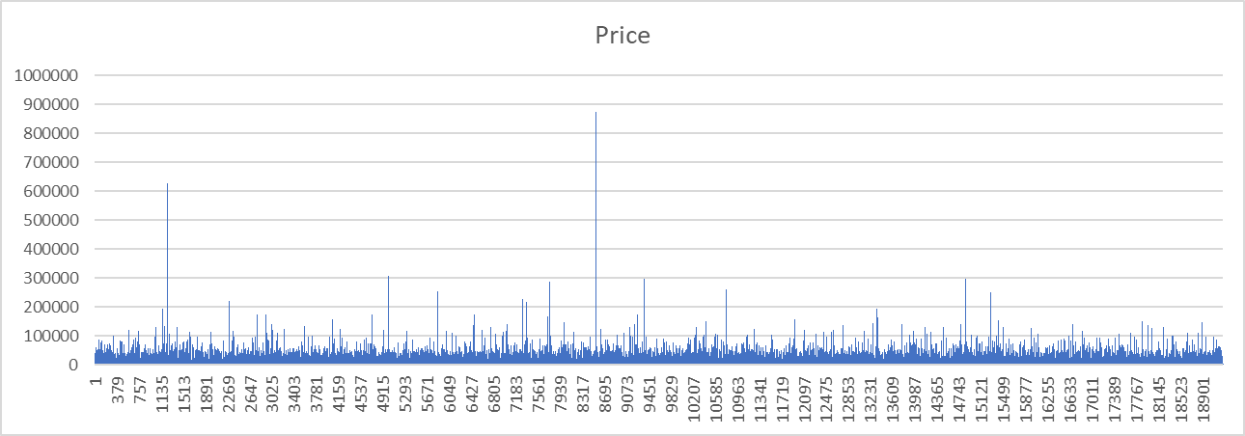
Задача регрессии на примере нейронной сети
Методы машинного обучения

Slide 9

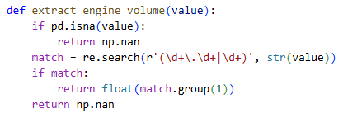
Предобработка данных
Обработка пропущенных значений в столбце Levy
Обработка столбца Mileage (удаляем ' km' и преобразуем в числовой)
Методы машинного обучения
Обработка столбца Doors
(извлекаем только число)
Обработка Engine volume - извлекаем только числовую часть

Slide 10
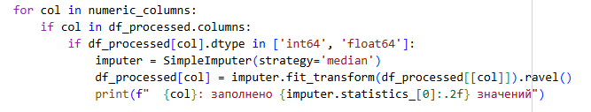
Предобработка данных (продолжение)
Обработка Cylinders - извлекаем только числовую часть
Заполнение пропущенных значений для числовых столбцов
Методы машинного обучения
Заполнение
пропущенных значений

Slide 11
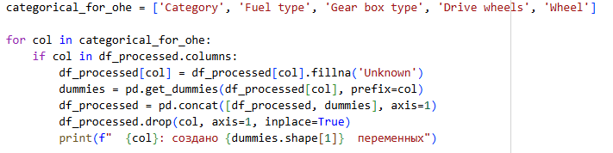
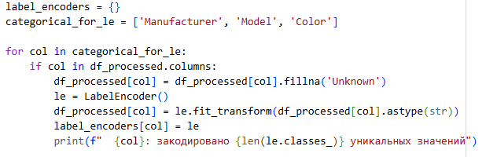
Предобработка данных (Обработка категориальных переменных)
Заполняем пропущенные значения перед кодированием
Функция get_dummies используется для преобразования категориальных переменных в фиктивные или индикаторные переменные . Фиктивная или индикаторная переменная может иметь значение 0 или 1.
Методы машинного обучения
Label Encoding для признаков
с большим количеством
уникальных значений

Slide 12
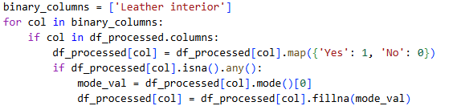

Предобработка данных (Обработка бинарных признаков)
Заполняем пропущенные значения модой
Методы машинного обучения
Удаляем
ненужные столбцы
Применяем
предобработку

Slide 13
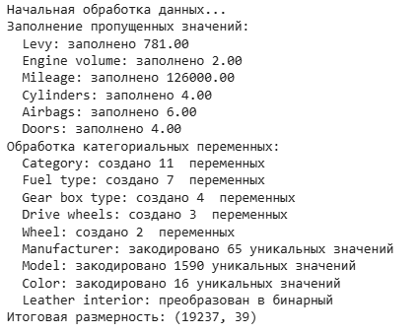
Предобработка данных (Обработка бинарных признаков)
Методы машинного обучения

Slide 14
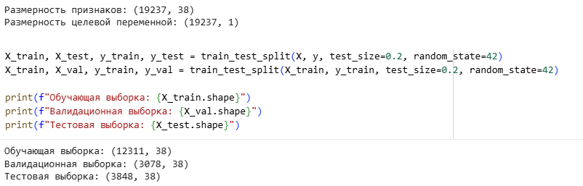
Разделение на обучающую, валидационную и тестовую выборки
Методы машинного обучения

Slide 15
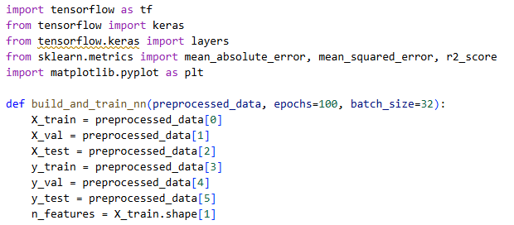
Построение и обучение нейронной сети для предсказания цен
Методы машинного обучения

Slide 16
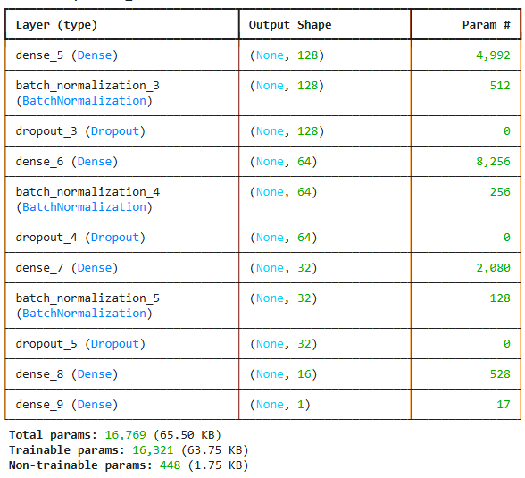
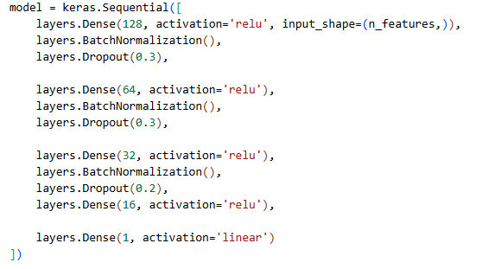
Построение и обучение нейронной сети для предсказания цен
Методы машинного обучения

Slide 17
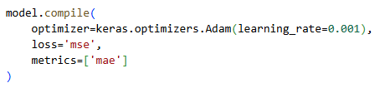
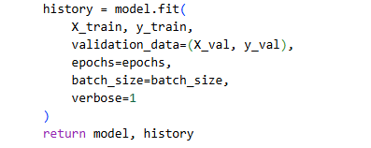
Построение и обучение нейронной сети для предсказания цен (продолжение функции build_and_train_nn())
Методы машинного обучения

Slide 18
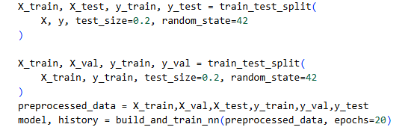
Построение и обучение нейронной сети для предсказания цен (продолжение функции build_and_train_nn())
Методы машинного обучения

Slide 19
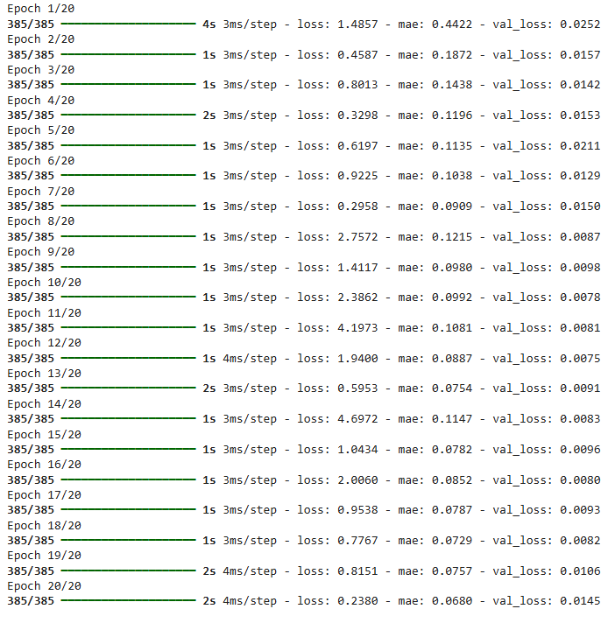
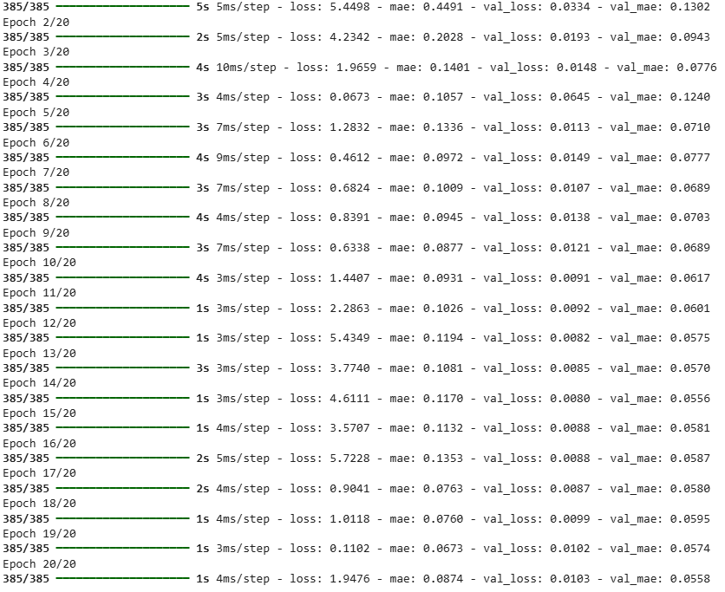
Построение и обучение нейронной сети для предсказания цен (продолжение функции build_and_train_nn())
Методы машинного обучения

Slide 20
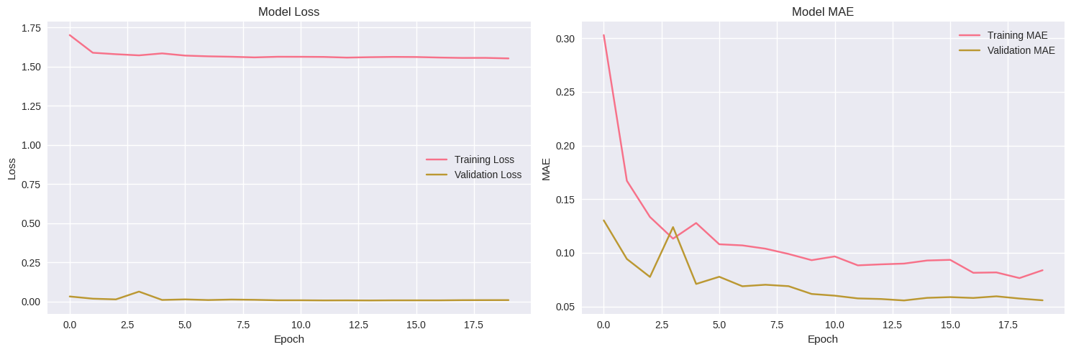
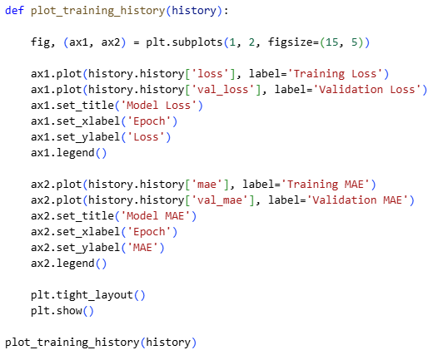
Визуализация ошибок
Методы машинного обучения

Slide 21
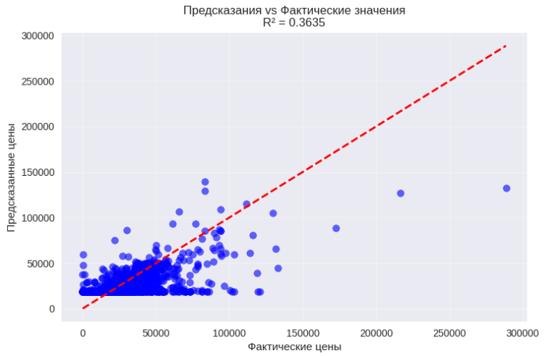
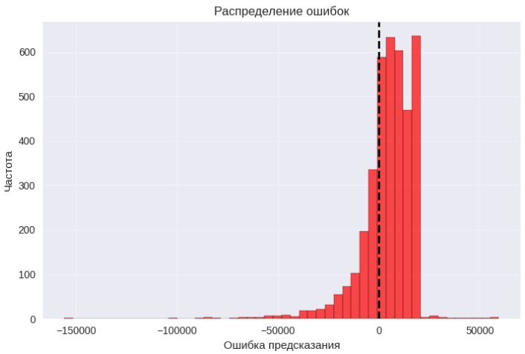
Визуализация ошибок
Методы машинного обучения

Slide 22


Анализ результатов
Методы машинного обучения

Slide 23
Предлагаемые улучшения:
Предобработка данных:
Engine volume - извлекаем число и флаг Turbo
Создание новых признаков: год создания заменяем на возраст автомобиля
Группируем редких производителей (если менее 50 авто – группа «Другие»)
Признак «Роскошный бренд» (['LEXUS', 'MERCEDES-BENZ', 'BMW', 'AUDI', 'PORSCHE', 'JAGUAR', 'LAND ROVER’])
Признак "высокий пробег« (если пробег более чем 75% общего пробега)
Добавим признак Engine_power (Engine volume * Cylinders)
Удаляем оригинальные столбцы после создания новых признаков
Удаление экстремальных выбросов в ценах
Методы машинного обучения

Slide 24
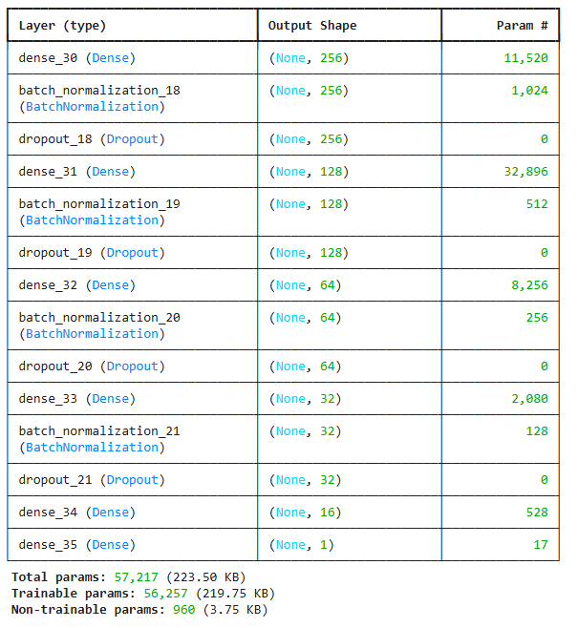
Предлагаемые улучшения:
Увеличиваем количество нейронов в слоях
Методы машинного обучения

Slide 25
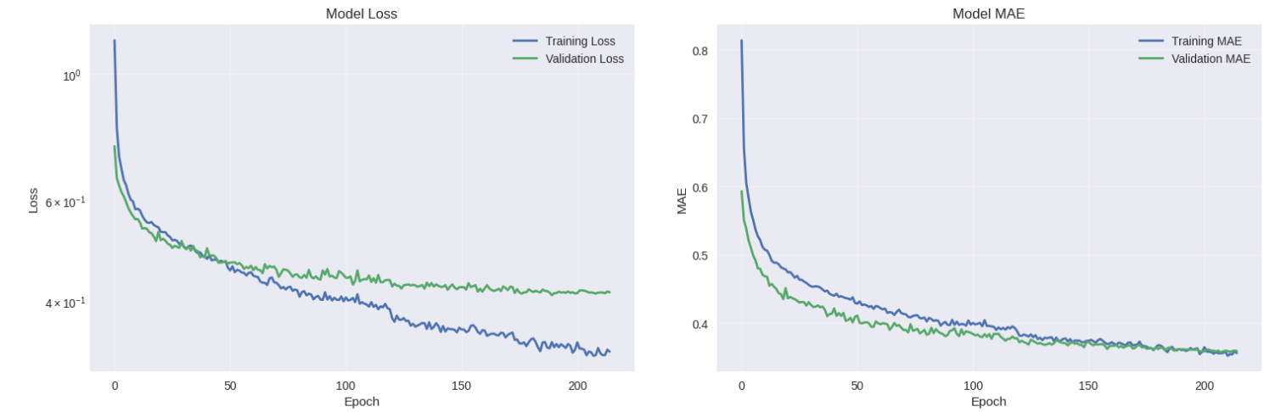
Предлагаемые улучшения:
Увеличиваем количество эпох
Методы машинного обучения

Slide 26
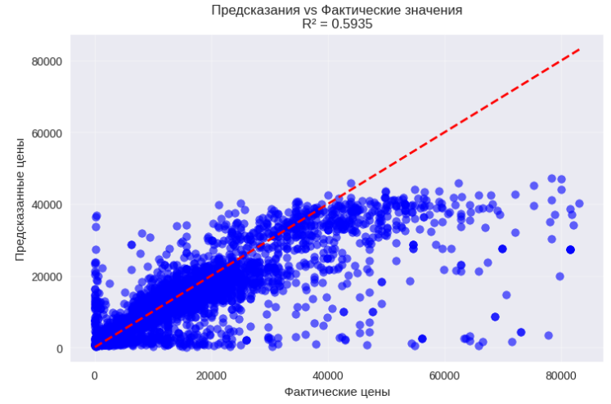
Результат улучшения:
Методы машинного обучения

Slide 27
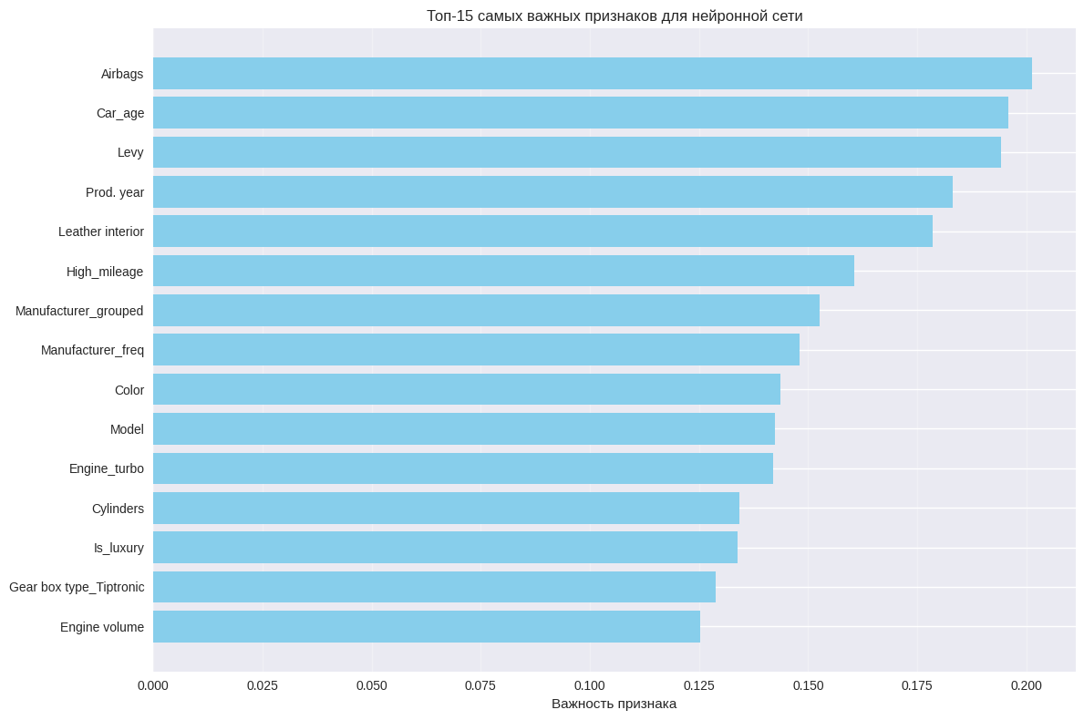
Анализ важности признаков :
Методы машинного обучения

